Slide 1
SPRING
김성국

Slide 2
IOC (INVERSION OF CONTROL)
IOC 란
기존에는 개발자가 프로그램의 흐름을 제어하는 주체였음.
스프링에서는 객체의 생성~ 생명주기 관리를 컨테이너가 도맡아 하게 됨.
IOC의 장점
인터페이스 기반 설계 가능
컴퍼넌트 재사용성 증가
체계적이고 효율적인 DEPENDENCY 관리
Notes:
http://wiki.gurubee.net/pages/viewpage.action?pageId=26740787
https://mo-world.tistory.com/entry/IOC%EC%99%80-DI-%EC%97%90-%EB%8C%80%ED%95%98%EC%97%AC-%EC%8A%A4%ED%94%84%EB%A7%81-%EA%B0%9C%EB%85%90-%EC%9D%B4%ED%95%B4%ED%95%98%EA%B8%B0-%EC%89%BD%EA%B2%8C-%EC%84%A4%EB%AA%85

Slide 3
DI (DEPENDENCY INJECTION)
DI 란
객체간의 의존성을 자신이 아닌 외부에서 주입하는 개념.
기존에는 NEW 하고 의존성을 직접 줬다면 스프링에서는 AUTOWIRED를 통해 컨테이너에 의존성 주입을 맡김
장점
인터페이스만 미리 만들어 놓고 설계 가능
확장성이 뛰어남
의존 주입 되는 클래스에서는 변경없이 기존의 코드 재사용 가능

Slide 4
AOP (Aspect Oriented Programming)
AOP란
관점지향
핵심 관심들 사이에 꼭 들어가야 할 부가적인 기능들을 한 대 묶어주는 것

Slide 5
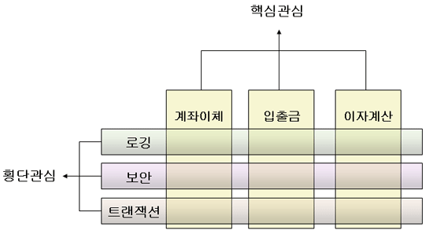

Slide 6
